Slide 1
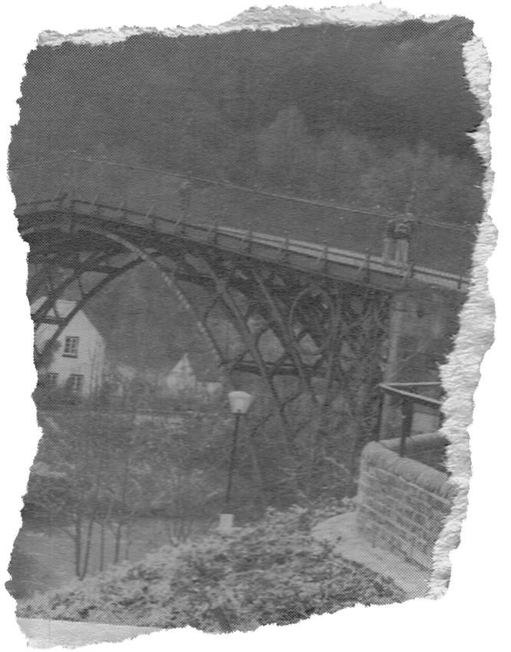



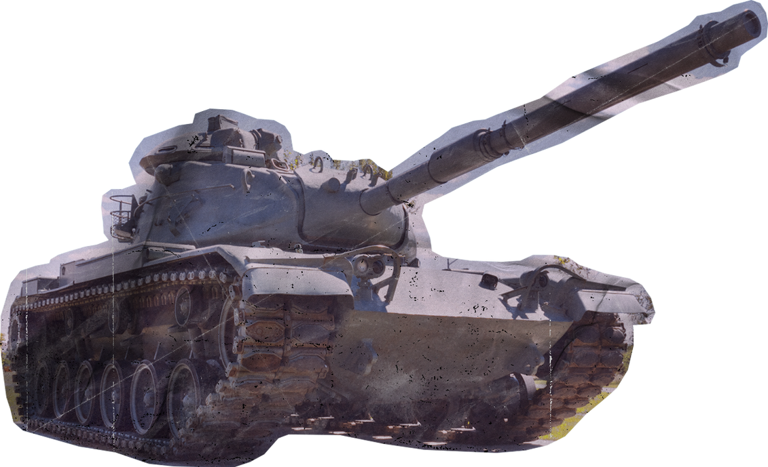
KHỞI ĐỘNG
LỊCH SỬ VÀ THƠ CA
Câu thơ và bức hình sau gợi nhắc đến sự kiện lịch sử nào của dân tộc?

Slide 2


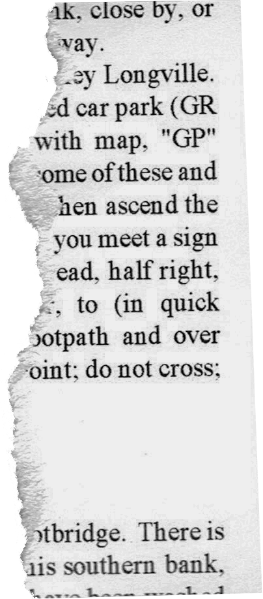
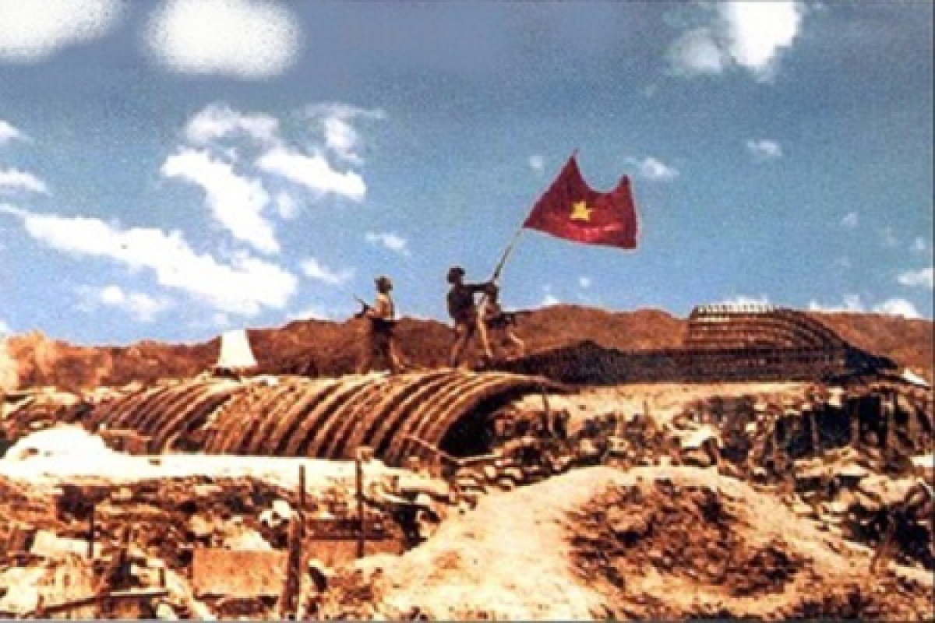
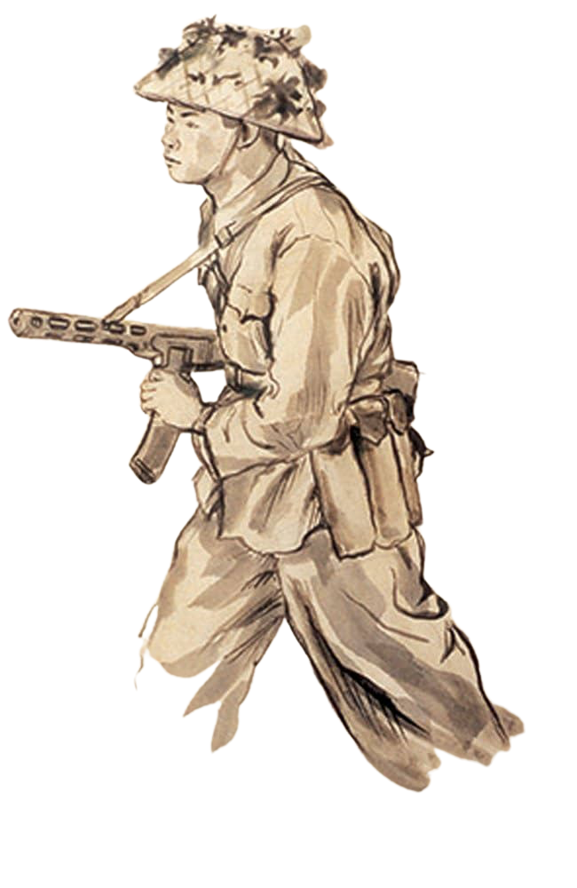

Bài thơ: Hoan hô chiến sĩ Điện Biên
Sự kiện chiến dịch Điện Biên Phủ 1954
Đầu bịt lỗ châu mai
Băng mình qua núi thép gai
Ào ào vũ bão,
Những đồng chí chèn lưng cứu pháo
Nát thân, nhắm mắt, còn ôm...
Những bàn tay xẻ núi lăn bom
Nhất định mở đường cho xe ta
lên chiến trường tiếp viện.

Slide 3
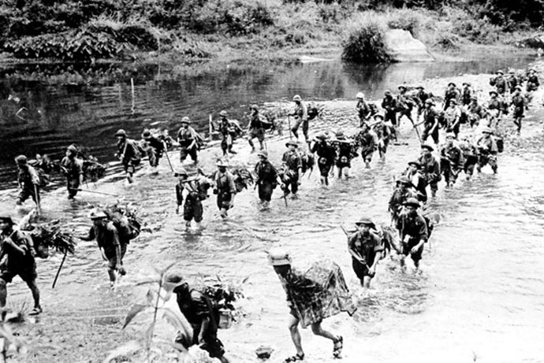
Bài thơ: Hoan hô Xuân 68
Sự kiện Tổng tiến công và nổi dậy Xuân Mậu Thân 1968
Hoan hô Xuân 68 anh hùng!
Hãy gầm lên như sấm sét đùng đùng
Tất cả pháo!
Và xông lên, dũng sĩ!
Như khí phách Trần, Lê. Như oai vũ Quang Trung
Khắp thành thị nông thôn
Đánh tan đầu Mỹ, nguỵ!

Slide 4
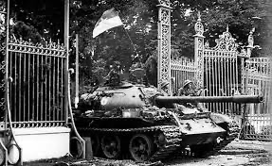
Bài thơ: Toàn thắng về ta
Sự kiện giải phóng miền Nam thống nhất đất nước
Ôi, buổi trưa nay, tuyệt trần nắng đẹp
Bác Hồ ơi! Toàn thắng về ta
Chúng con đến, xanh ngời ánh thép
Thành phố tên Người lộng lẫy cờ hoa...

Slide 5
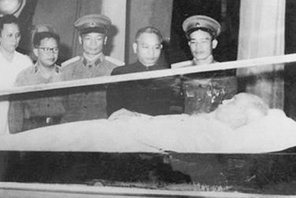
Bài thơ: Bác ơi!
Sự kiện Bác Hồ ra đi năm 1969
Bác đã đi rồi sao, Bác ơi!
Mùa thu đang đẹp, nắng xanh trời
Miền Nam đang thắng, mơ ngày hội
Rước Bác vào thăm, thấy Bác cười!

Slide 6
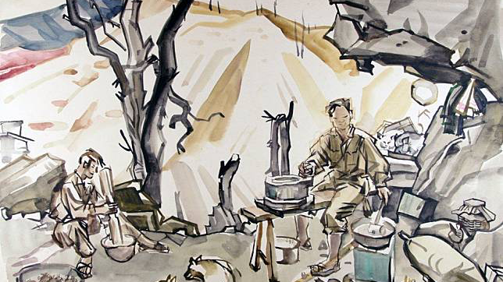

Slide 7
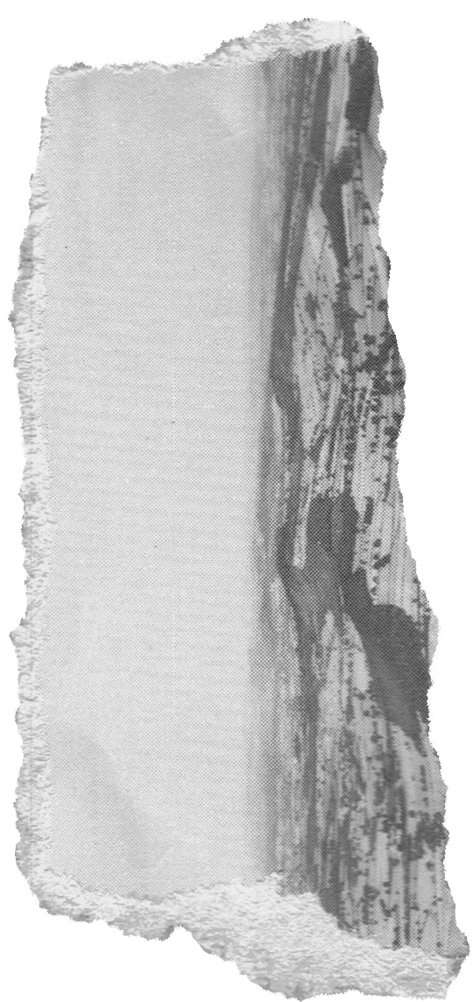



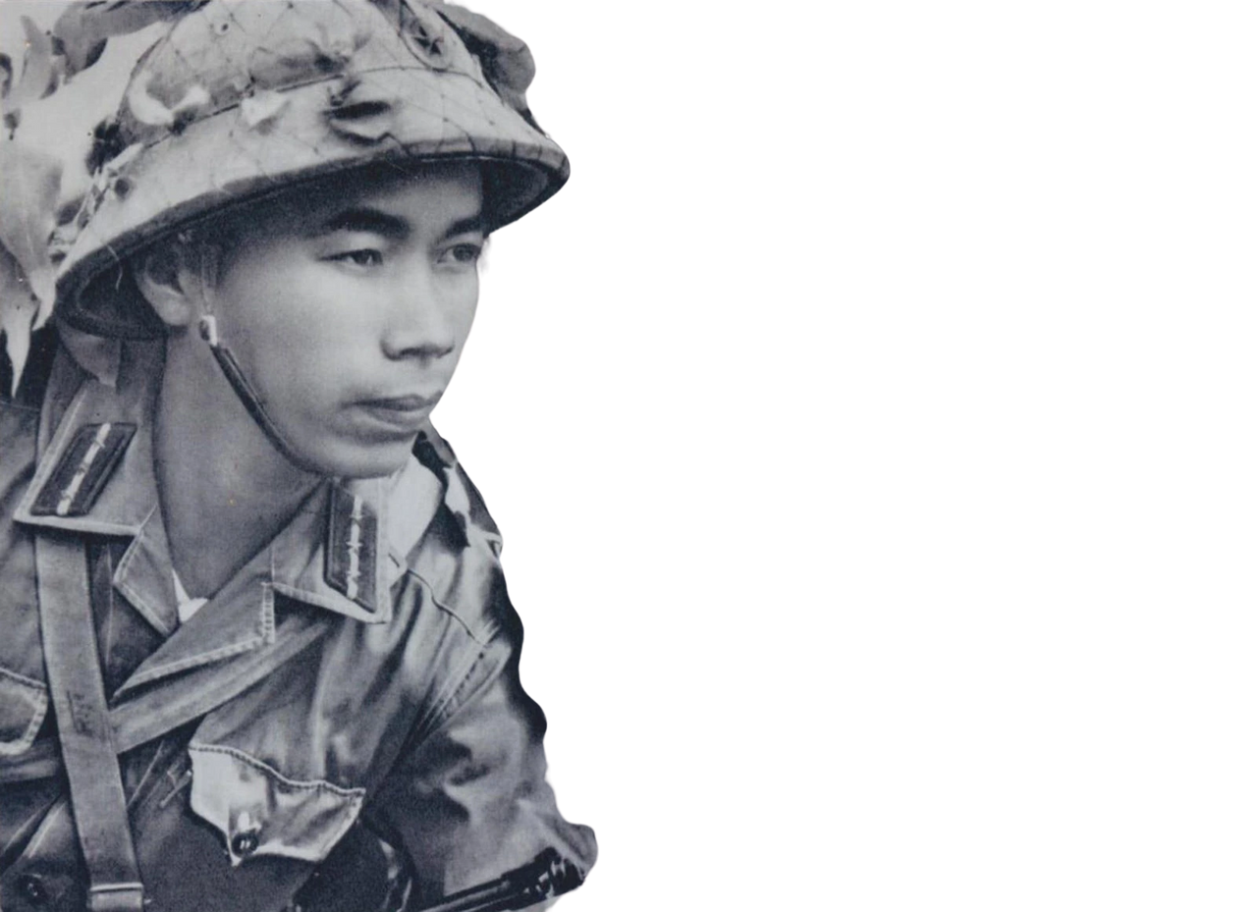
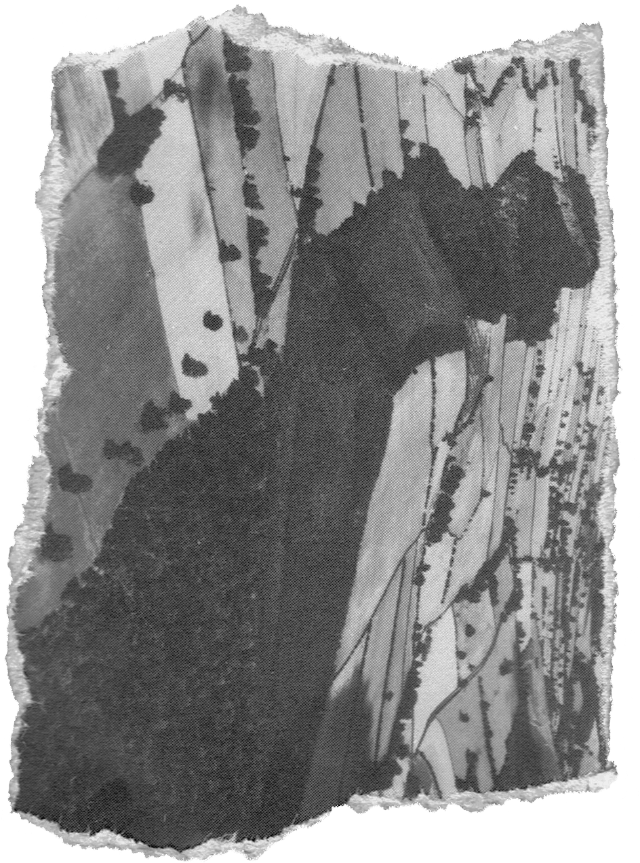
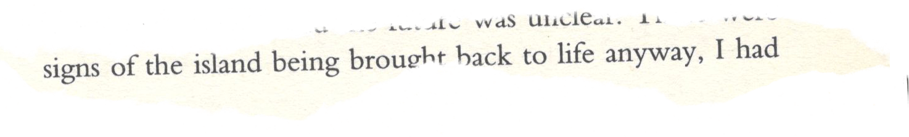
BÀI 1. CÂU CHUYỆN LỊCH SỬ
ĐỌC HIỂU VĂN BẢN
VĂN BẢN TA ĐI TỚI

Slide 8


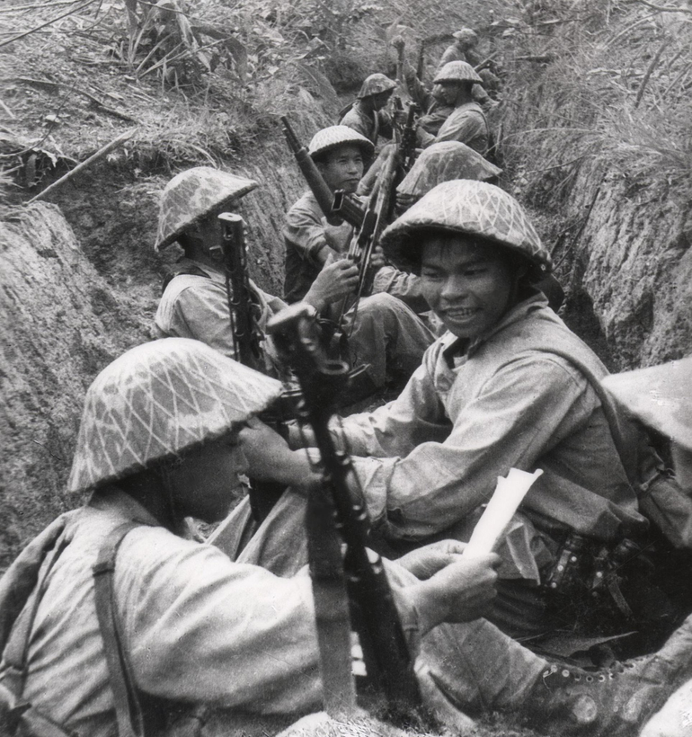


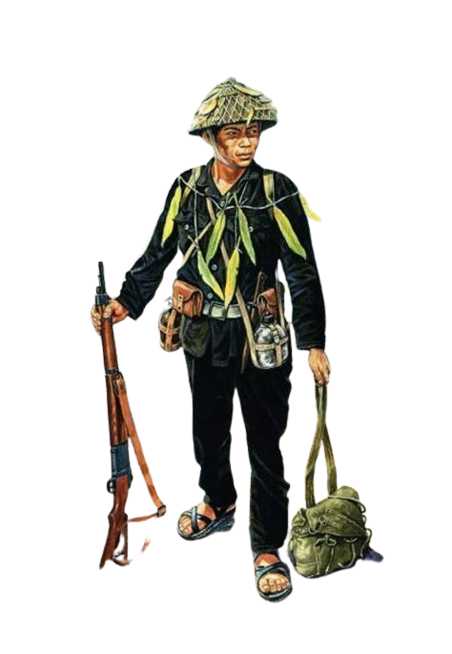
ĐỌC VĂN BẢN
Chia lớp thành 4 nhóm.
Các nhóm vẽ bản đồ Việt Nam và điền các địa danh được nhắc tới trong đoạn trích trên A3.
Gọi 1-2 Hs đọc nối tiếp một phần văn bản.

Slide 9

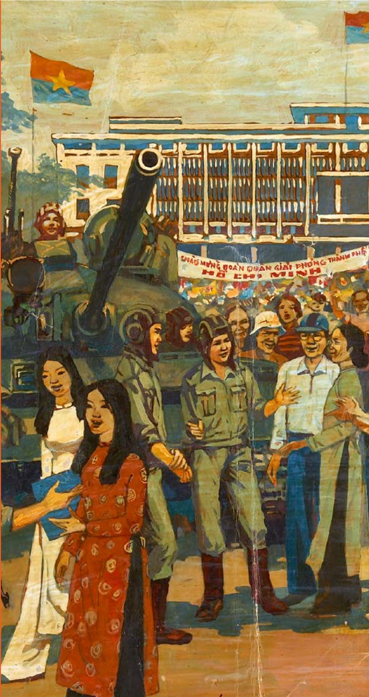
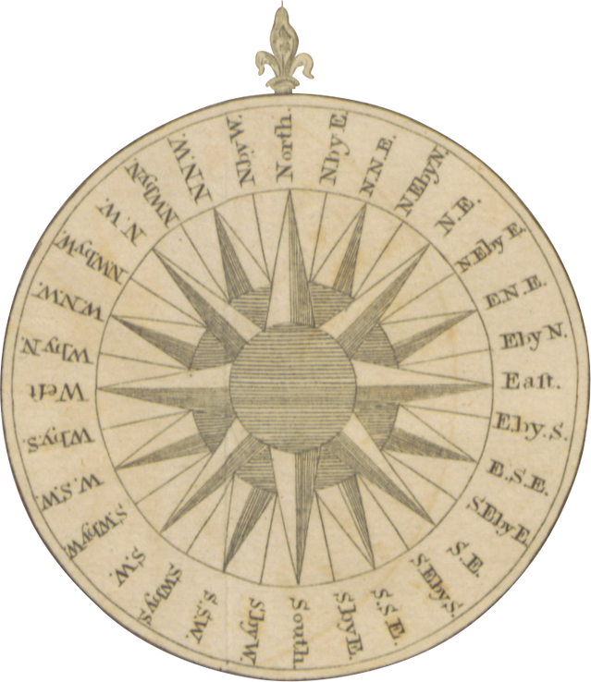


L
I. KHÁM PHÁ VĂN BẢN
(?) Tìm hiểu mạch cảm xúc và nhan đề bài thơ.

Slide 10

a. Cảm xúc trữ tình
Khổ 1 + 4: Niềm vui, hạnh phúc, sung sướng khi kháng chiến thắng lợi; niềm tự hào khi đất nước giành lại độc lập tự do.
Khổ 2 + 3: Cảm xúc bồi hồi nhớ lại kỷ niệm về những ngày chiến đấu quả cảm.
Khổ 5 + 6: Niềm tự hào về vẻ đẹp cảu không gian địa lý đất nước gắn liền với chiều dài lịch sử.

Slide 11



a. Cảm xúc trữ tình
Nhan đề: Ta đi tới
Tiến về phía trước, tiến tới tương lai
→ Nhan đề đã hé mở phần nào chủ đề vừa ngợi ca chiến thắng mà ta đạt được đồng thời cũng gợi suy nghĩ về con đường tương lại sắp tới của dân tộc.

Slide 12

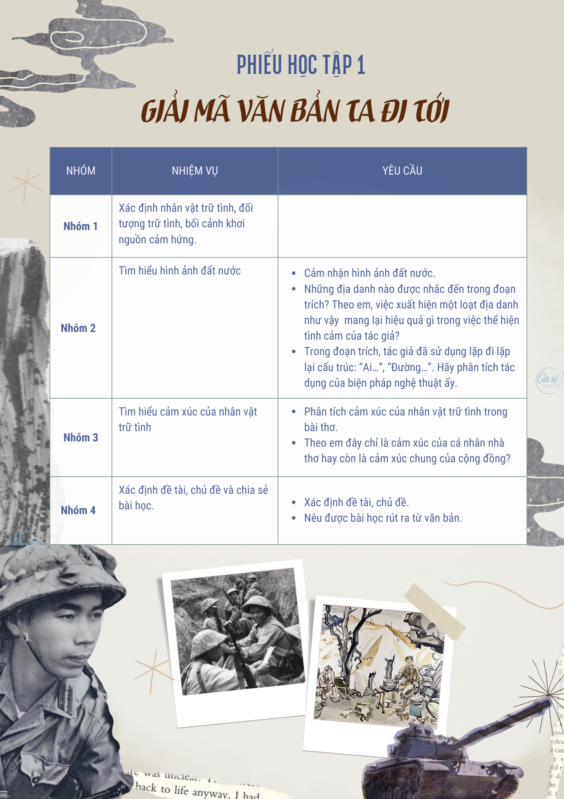
I. KHÁM PHÁ VĂN BẢN
Nhiệm vụ: HS đọc mở rộng văn bản ở nhà: đọc + khám phá văn bản Ta đi tới theo phiếu gợi dẫn ở nhà, trình bày sản phẩm trên lớp.
Thời gian: 4 phút

Slide 13
Nhóm 1
Nhóm 2
Trong đoạn trích, tác giả đã sử dụng lặp đi lặp lại cấu trúc: “Ai…”, “Đường…”. Hãy phân tích tác dụng của biện pháp nghệ thuật ấy.
Nhóm 3
Nhóm 4
Xác định nhân vật trữ tình, đối tượng trữ tình, bối cảnh khơi nguồn cảm hứng.
Cảm nhận hình ảnh đất nước. Những địa danh nào được nhắc đến trong đoạn trích? Theo em, việc xuất hiện một loạt địa danh như vậy mang lại hiệu quả gì trong việc thể hiện tình cảm của tác giả?
Phân tích cảm xúc của nhân vật trữ tình trong bài thơ. Theo em đây chỉ là cảm xúc của cá nhân nhà thơ hay còn là cảm xúc chung của cộng đồng?
Xác định đề tài, chủ đề, cách đặt nhan đề và bài học.

Slide 14
b. Bối cảnh lịch sử -
cảm hứng sáng tác của thi nhân
Không gian
Thời gian
-> Sự kiện quan trọng: Kháng chiến kết thúc thắng lợi, miền Bắc và nhiều địa phương được giải phóng.
Tháng 8/1954 cuộc kháng chiến chống thực dân Pháp thắng lợi, chuẩn bị cho công cuộc đấu tranh thống nhất nước nhà.
Rộng lớn, trải dài qua nhiều địa danh từ Bắc vào Nam.

Slide 15
c. Vẻ đẹp của bài thơ
Nhân vật trữ tình
-> Hình ảnh trung tâm mang tính khái quát -> Cảm xúc là sự hòa quyện giữa những rung cảm cá nhân và niềm vui, niềm hạnh phúc, tự hào chung của cả dân tộc.
Hình ảnh trung tâm: “ta” – nhân vật trữ tình của bài thơ
Ta đi/ Đường ta đó/ Mây của ta/ Trời thắm của ta/ Trên đường ta về/ Làng ta/ Đồng ta…/ quê hương ta/…
“Ta” có thể là tác giả, là quân dân ta, nhân dân ta, là dân tộc, là những con người Việt Nam…

Slide 16
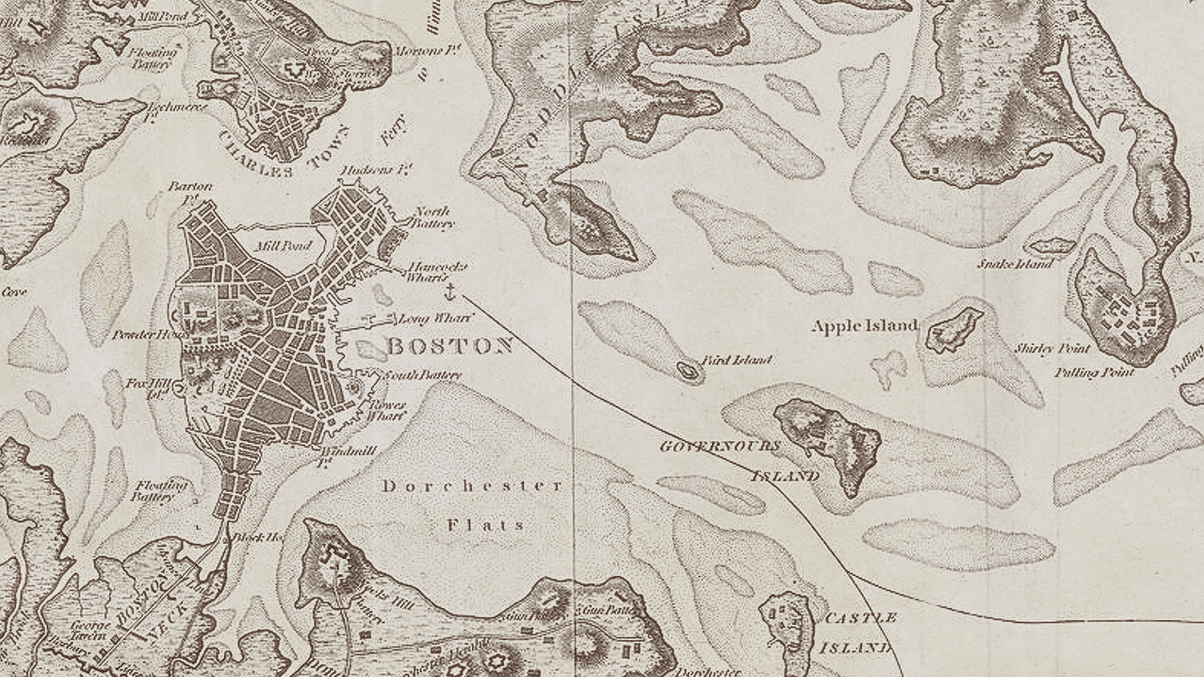
Nghệ thuật nổi bật
- Liệt kê một loạt các địa danh
  -> thể hiện niềm vui hân hoan trải dài từ Bắc vào Nam trước chiến thắng Điện Biên Phủ năm 1954.
- Điệp cấu trúc: “Ai…”, “Đường…”
  -> nhấn mạnh những khó khăn, vất vả của người lính khi hành quân và ca ngợi những tấm gương anh hùng không ngại gian khó, vất vả để tham gia vào cuộc kháng chiến trường kì của cả dân tộc.

Slide 17

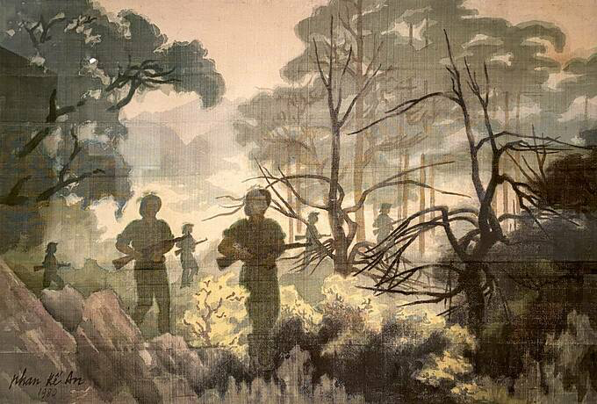
d. Đề tài, chủ đề
Đề tài: quê hương, đất nước.
Chủ đề: Ngợi ca vẻ đẹp của quê hương đất nước, ngợi ca những chiến thắng của quân và dân ta.

Slide 18
e. Chia sẻ bài học về cách nghĩ và ứng xử của cá nhân
Thêm yêu lịch sử dân tộc.
Bồi đắp thêm tình yêu nước, lòng tự hào về quá khứ vất vả, đau thương nhưng cũng đầy vẻ vang của dân tộc.
Trau dồi, rèn luyện bản thân mỗi ngày để góp sức xây dựng tương lai đất nước giàu đẹp.

Slide 19

II. LUYỆN TẬP
  Lịch sử là nguồn cảm hứng sáng tạo của văn học nghệ thuật.
Yêu cầu
- Thảo luận nhóm 4 HS.
- Thời gian: 5 phút
- Câu hỏi: Chỉ ra mối quan hệ giữa lịch sử và văn học nghệ thuật.
  Nhờ văn học nghệ thuật, lịch sử trở nên hấp dẫn hơn nhờ thế mà lịch sử không chỉ đơn thuần là cái đã qua mà luôn day dứt, sống động.

Slide 20
DỰ ÁN SÁNG TÁC
TRUYỆN TRANH LỊCH SỬ
VIỆT SỬ KIÊU HÙNG
III. VẬN DỤNG
HS có thể lựa chọn làm nhóm hoặc cá nhân
Lựa chọn một câu chuyện lịch sử Việt Nam mà em thích (về một nhân vật lịch sử, một sự kiện…)
Chuyển thể thành truyện tranh (có thể vẽ tay, sử dụng các phần mềm đồ họa…)
Thời gian hoàn thành: 2 tuần

